Slide 1
GE103 ระบบสารสนเทศเพื่อการค้นคว้า
การพัฒนาทักษะเพื่อการศึกษาค้นคว้า

Slide 2
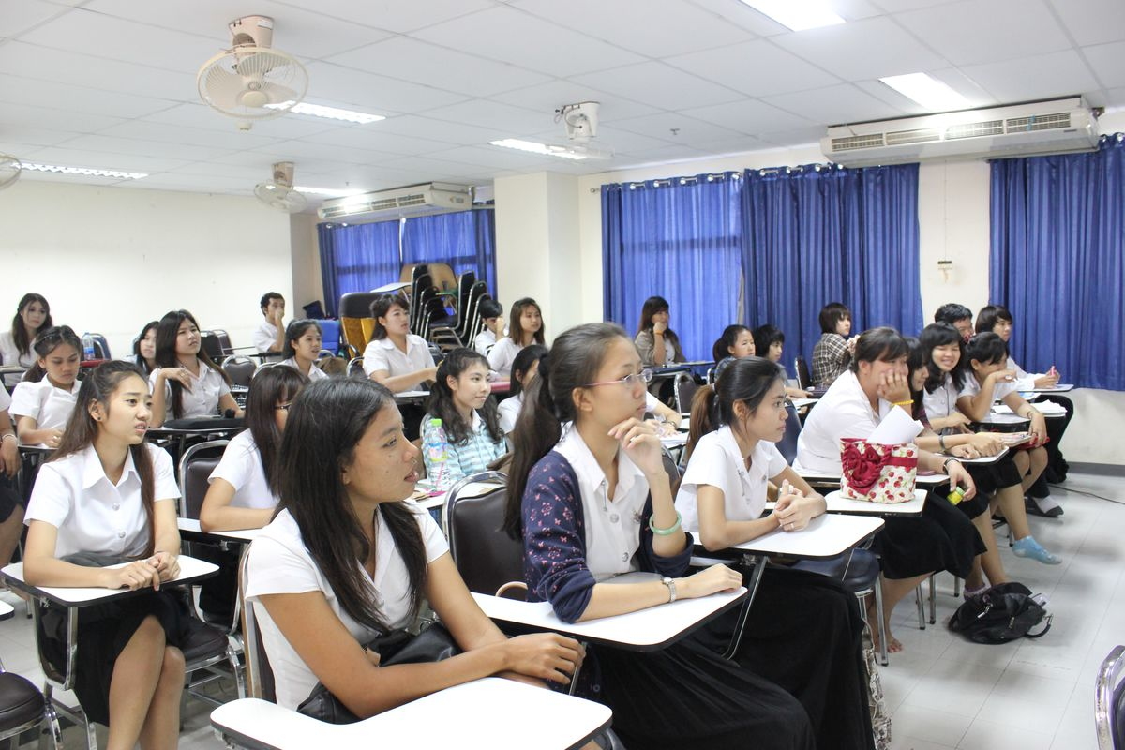
GE103 ระบบสารสนเทศเพื่อการค้นคว้า
การศึกษา (Education)
หมายถึง การเสาะแสวงหาความรู้ เพื่อให้เกิดความเข้าใจในเรื่องต่างๆ
อย่างถ่องแท้จนสามารถนำความรู้นั้นมาปรับปรุง
ตนให้ดำรงชีวิตอยู่ในสังคมได้อย่างมีความสุข

Slide 3
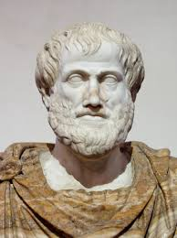
GE103 ระบบสารสนเทศเพื่อการค้นคว้า
ความหมายของการศึกษาในทัศนะชาวต่างชาติ
อริสโตเติล (Aristotle ก่อน ค.ศ.384-322)
ชาวกรีก กล่าวว่า การศึกษา
หมายถึง การอบรมคนให้เป็นพลเมืองดี และดำเนินชีวิตด้วยการทำดี

Slide 4
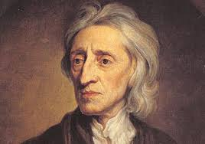
GE103 ระบบสารสนเทศเพื่อการค้นคว้า
ความหมายของการศึกษาในทัศนะชาวต่างชาติ
จอห์น ล๊อค (John Locke ค.ศ.1632-1704)
ชาวอังกฤษ กล่าวว่า การศึกษา
คือ องค์ประกอบของพลศึกษา จริยศึกษา และพุทธิศึกษา

Slide 5
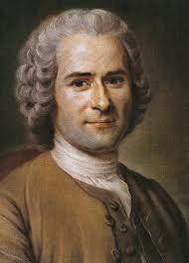
GE103 ระบบสารสนเทศเพื่อการค้นคว้า
ความหมายของการศึกษาในทัศนะชาวต่างชาติ
ยอง ยัคส์ รุสโซ (Jean Jacques Rousseau ค.ศ. 1712-1778)
กล่าวว่า การศึกษา คือ การนำความสามารถในตัวบุคคล
มาใช้ให้เกิดประโยชน์โดยการจัดการศึกษาต้องสอดคล้องกับ
ธรรมชาติของบุคคล

Slide 6
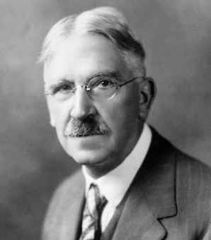
GE103 ระบบสารสนเทศเพื่อการค้นคว้า
ความหมายของการศึกษาในทัศนะชาวต่างชาติ
จอห์น ดิวอี้ (John Dewey ค.ศ.1857-1952) ชาวอเมริกัน
กล่าวว่า การศึกษา คือชีวิต (Education is life)
ไม่ใช่เป็นการเตรียมตัวเพื่อชีวิตในภายหน้า
การศึกษา คือ ความเจริญงอกงาม(Education is growth)
ทั้งในด้านร่างกาย อารมณ์ สังคม และสติปัญญา

Slide 7
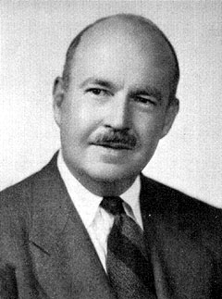
GE103 ระบบสารสนเทศเพื่อการค้นคว้า
ความหมายของการศึกษาในทัศนะชาวต่างชาติ
ทัลคอทท์ พาร์สัน (Talcott Parson) นักสังคมวิทยา
กล่าวว่า การศึกษาคือ เครื่องมือเตรียมเด็กและเยาวชน
ให้มีบทบาทในวงการอาชีพต่าง ๆ ของผู้ใหญ่

Slide 8
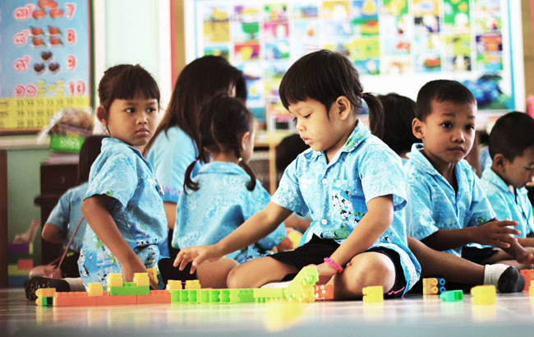
GE103 ระบบสารสนเทศเพื่อการค้นคว้า
ระดับการศึกษาในประเทศไทย
ระดับ ปฐมวัย เป็นการจัดการศึกษาให้เด็กก่อนวัยที่ต้องศึกษาการศึกษาขั้นพื้นฐาน
เน้นในด้านการพัฒนาร่างกาย จิตใจ สังคม สติปัญญาและอารมณ์ของเด็ก

Slide 9
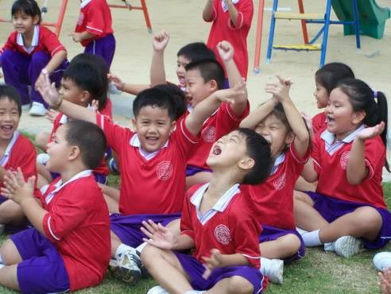
GE103 ระบบสารสนเทศเพื่อการค้นคว้า
ระดับการศึกษาในประเทศไทย
จำนวนนักเรียนระดับปฐมวัย ณ ปี 2555
รัฐบาล = 1,182,815
เอกชน = 616,310
รวม = 1,799,125

Slide 10
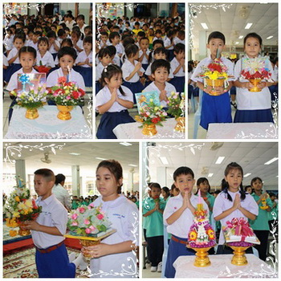
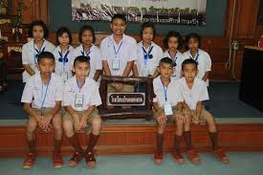
GE103 ระบบสารสนเทศเพื่อการค้นคว้า
ระดับการศึกษาในประเทศไทย
ระดับ ปฐมศึกษา เป็นการศึกษาระดับขั้นพื้นฐาน (ป.1 – ป.6)

Slide 11
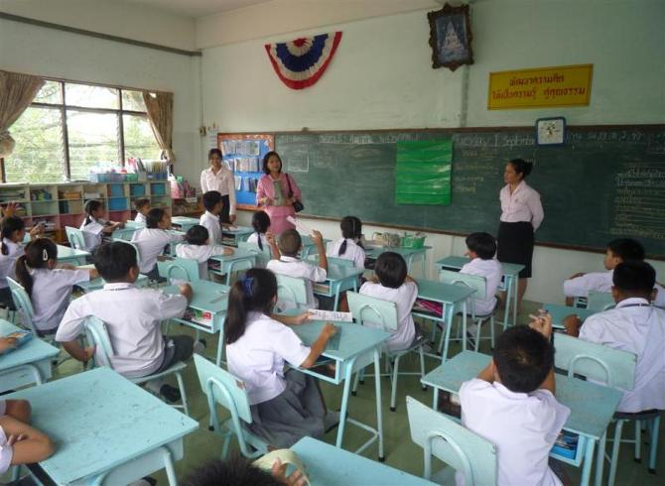
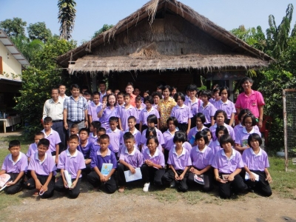
GE103 ระบบสารสนเทศเพื่อการค้นคว้า
ระดับการศึกษาในประเทศไทย
จำนวนนักเรียนระดับปฐมศึกษา ณ ปี 2555
รัฐบาล = 3,920,192
เอกชน = 1,015,529
รวม = 4,935,721

Slide 12
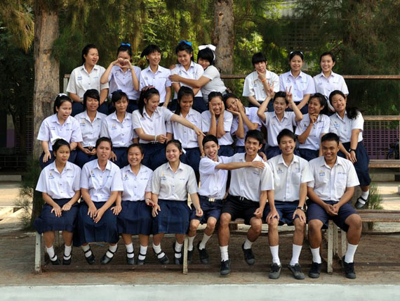
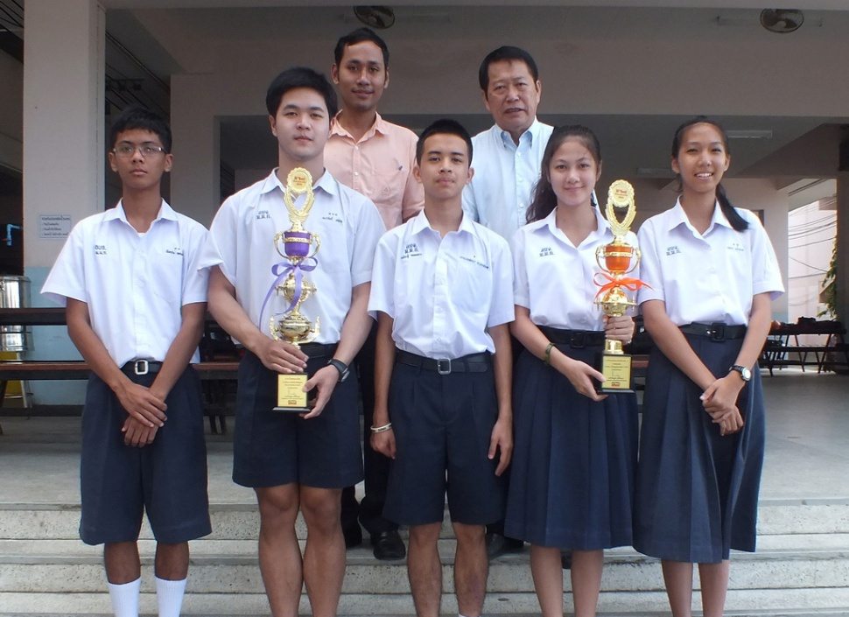
GE103 ระบบสารสนเทศเพื่อการค้นคว้า
ระดับการศึกษาในประเทศไทย
ระดับ มัธยมศึกษา เป็นการศึกษาระดับขั้นพื้นฐาน (ม.1 – ม.6)
ดประสงค์เพื่อเสริมสร้างความรู้และทักษะกระบวนการเฉพาะด้าน
เพื่อนำไปใช้ในการศึกษาระดับสูงต่อไป

Slide 13
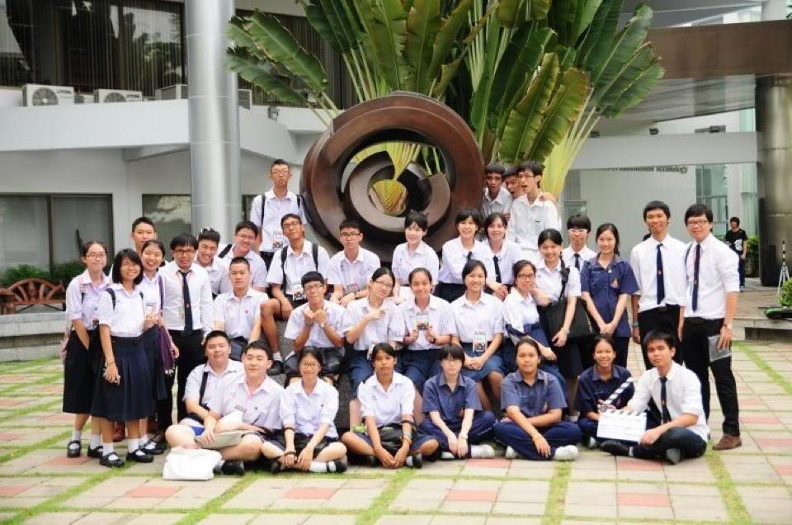
GE103 ระบบสารสนเทศเพื่อการค้นคว้า
ระดับการศึกษาในประเทศไทย
จำนวนนักเรียนระดับมัธยมศึกษา ณ ปี 2555
รัฐบาล = 3,870,862
เอกชน = 768,119
รวม = 4,638,981

Slide 14
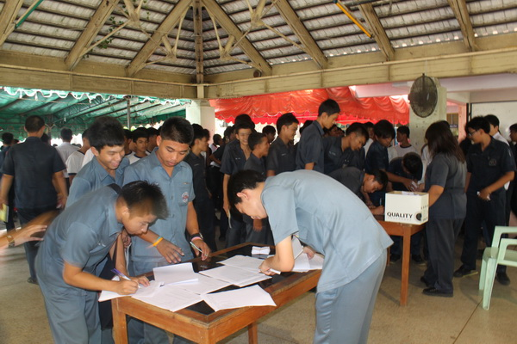
GE103 ระบบสารสนเทศเพื่อการค้นคว้า
ระดับการศึกษาในประเทศไทย
ระดับ อาชีวศึกษา เป็นการศึกษาสายวิชาชีพ(ปวช ปวส)

Slide 15
GE103 ระบบสารสนเทศเพื่อการค้นคว้า
ข้อมูล ณ ปี พ.ศ. 2556
ระดับ ปวช
จำนวน = 443,395
ระดับ ปวส
จำนวน = 652,788

Slide 16
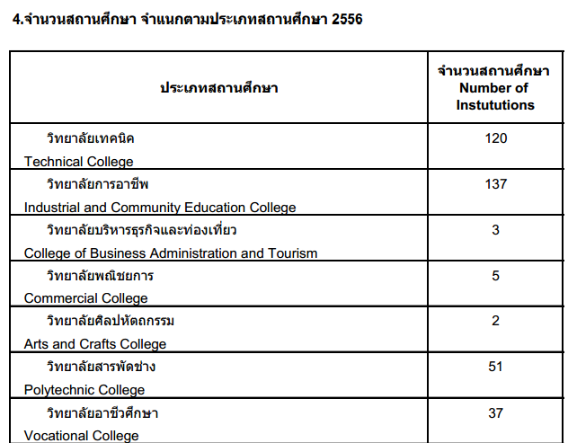
GE103 ระบบสารสนเทศเพื่อการค้นคว้า

Slide 17
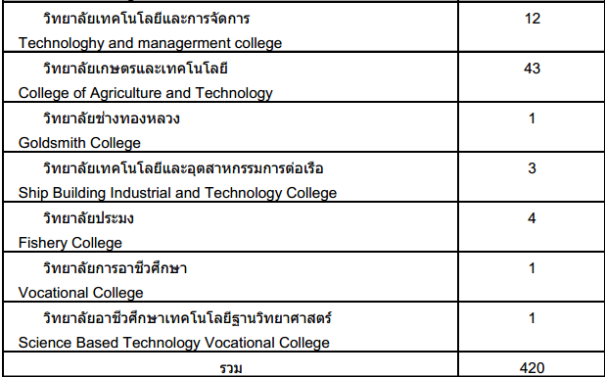
GE103 ระบบสารสนเทศเพื่อการค้นคว้า

Slide 18
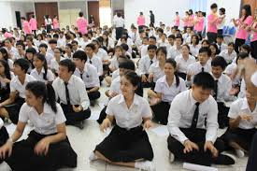
GE103 ระบบสารสนเทศเพื่อการค้นคว้า
ระดับการศึกษาในประเทศไทย
ระดับ อุดมศึกษา เป็นการศึกษาระดับปริญญา (ตรี โท เอก)

Slide 19
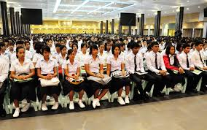
GE103 ระบบสารสนเทศเพื่อการค้นคว้า
ระดับการศึกษาในประเทศไทย
จำนวนนักเรียนระดับอุดมศึกษา ณ ปี 2555
รัฐบาล = 2,200,473
เอกชน = 356,795
รวม = 2,557,268

Slide 20
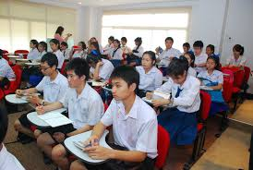
GE103 ระบบสารสนเทศเพื่อการค้นคว้า
20
40
60

Slide 21
GE103 ระบบสารสนเทศเพื่อการค้นคว้า

Slide 22
GE103 ระบบสารสนเทศเพื่อการค้นคว้า
10 มหาวิทยาลัยที่ดีที่สุด ในประเทศไทย

Slide 23
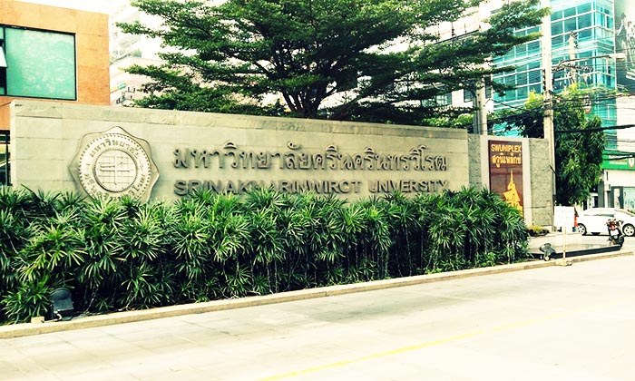
GE103 ระบบสารสนเทศเพื่อการค้นคว้า
10 มหาวิทยาลัยที่ดีที่สุดในประเทศไทย
10

Slide 24
GE103 ระบบสารสนเทศเพื่อการค้นคว้า
10 มหาวิทยาลัยที่ดีที่สุดในประเทศไทย
9

Slide 25
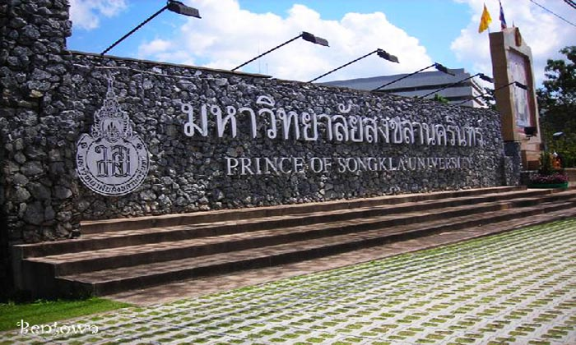
GE103 ระบบสารสนเทศเพื่อการค้นคว้า
10 มหาวิทยาลัยที่ดีที่สุดในประเทศไทย
8

Slide 26
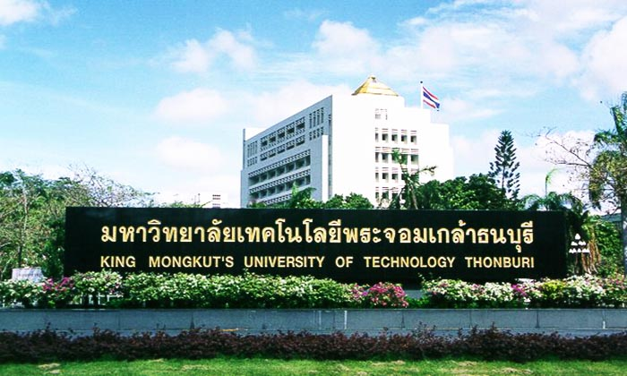
GE103 ระบบสารสนเทศเพื่อการค้นคว้า
10 มหาวิทยาลัยที่ดีที่สุดในประเทศไทย
7

Slide 27
GE103 ระบบสารสนเทศเพื่อการค้นคว้า
10 มหาวิทยาลัยที่ดีที่สุดในประเทศไทย
6

Slide 28
GE103 ระบบสารสนเทศเพื่อการค้นคว้า
10 มหาวิทยาลัยที่ดีที่สุดในประเทศไทย
5

Slide 29
GE103 ระบบสารสนเทศเพื่อการค้นคว้า
10 มหาวิทยาลัยที่ดีที่สุดในประเทศไทย
4

Slide 30
GE103 ระบบสารสนเทศเพื่อการค้นคว้า
10 มหาวิทยาลัยที่ดีที่สุดในประเทศไทย
3

Slide 31
GE103 ระบบสารสนเทศเพื่อการค้นคว้า
10 มหาวิทยาลัยที่ดีที่สุดในประเทศไทย
2

Slide 32
GE103 ระบบสารสนเทศเพื่อการค้นคว้า
10 มหาวิทยาลัยที่ดีที่สุดในประเทศไทย
1

Slide 33
GE103 ระบบสารสนเทศเพื่อการค้นคว้า
ทักษะของการศึกษา

Slide 34
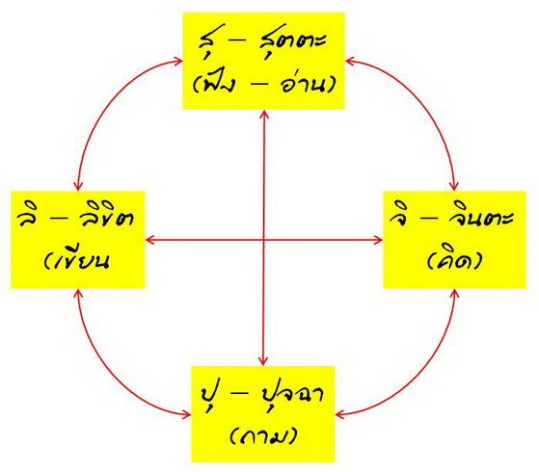
GE103 ระบบสารสนเทศเพื่อการค้นคว้า
ทักษะของการศึกษา

Slide 35
GE103 ระบบสารสนเทศเพื่อการค้นคว้า
เตรียมตัวให้พร้อม
มีสมาธิในการฟัง
ติดตามคำบรรยาย

Slide 36
GE103 ระบบสารสนเทศเพื่อการค้นคว้า
การอ่านอย่างคร่าวๆ (Skimming)
การอ่านอย่างเฉพาะเจาะจง (Scanning)
การอ่านเพื่อศึกษารายละเอียด (Through Reading)
การอ่านอย่างวิเคราะห์ (Critical Reading)

Slide 37
GE103 ระบบสารสนเทศเพื่อการค้นคว้า
คือกำลังใช้สติปัญญาของตนเอง ทำความเข้าใจกับการนำความรู้ใหม่ที่ได้รับรวมเข้ากับความรู้ดั้งเดิมหรือประสบการณ์ที่มีอยู่ เพื่อหาคำตอบว่าคืออะไร หรือการเอาข้อมูลที่เพิ่งรับเข้ามาใหม่ ไปรวมกับข้อมูลเก่าที่รำลึกได้ เพื่อสร้างเป็นความคิดอ่านหรือข้อตัดสิน

Slide 38
GE103 ระบบสารสนเทศเพื่อการค้นคว้า

Slide 39
GE103 ระบบสารสนเทศเพื่อการค้นคว้า
การจดบันทึกควรจดเฉพาะใจความสำคัญ
ใช้คำย่อตามสมควร ผู้ที่จดบันทึกได้ดีนั้นต้องเป็นผู้ที่มีวิธีอ่าน
วิธีฟัง และวิธีซักถามที่ดีด้วย

Slide 40
GE103 ระบบสารสนเทศเพื่อการค้นคว้า

Slide 41
GE103 ระบบสารสนเทศเพื่อการค้นคว้า

Slide 42
GE103 ระบบสารสนเทศเพื่อการค้นคว้า

Slide 43
GE103 ระบบสารสนเทศเพื่อการค้นคว้า

